Slide 1
Мои впечатления о бельгийской системе образования
Часть 1: Дошкольное образование
Приложение к статье Г.Б. Биляловой

Slide 2
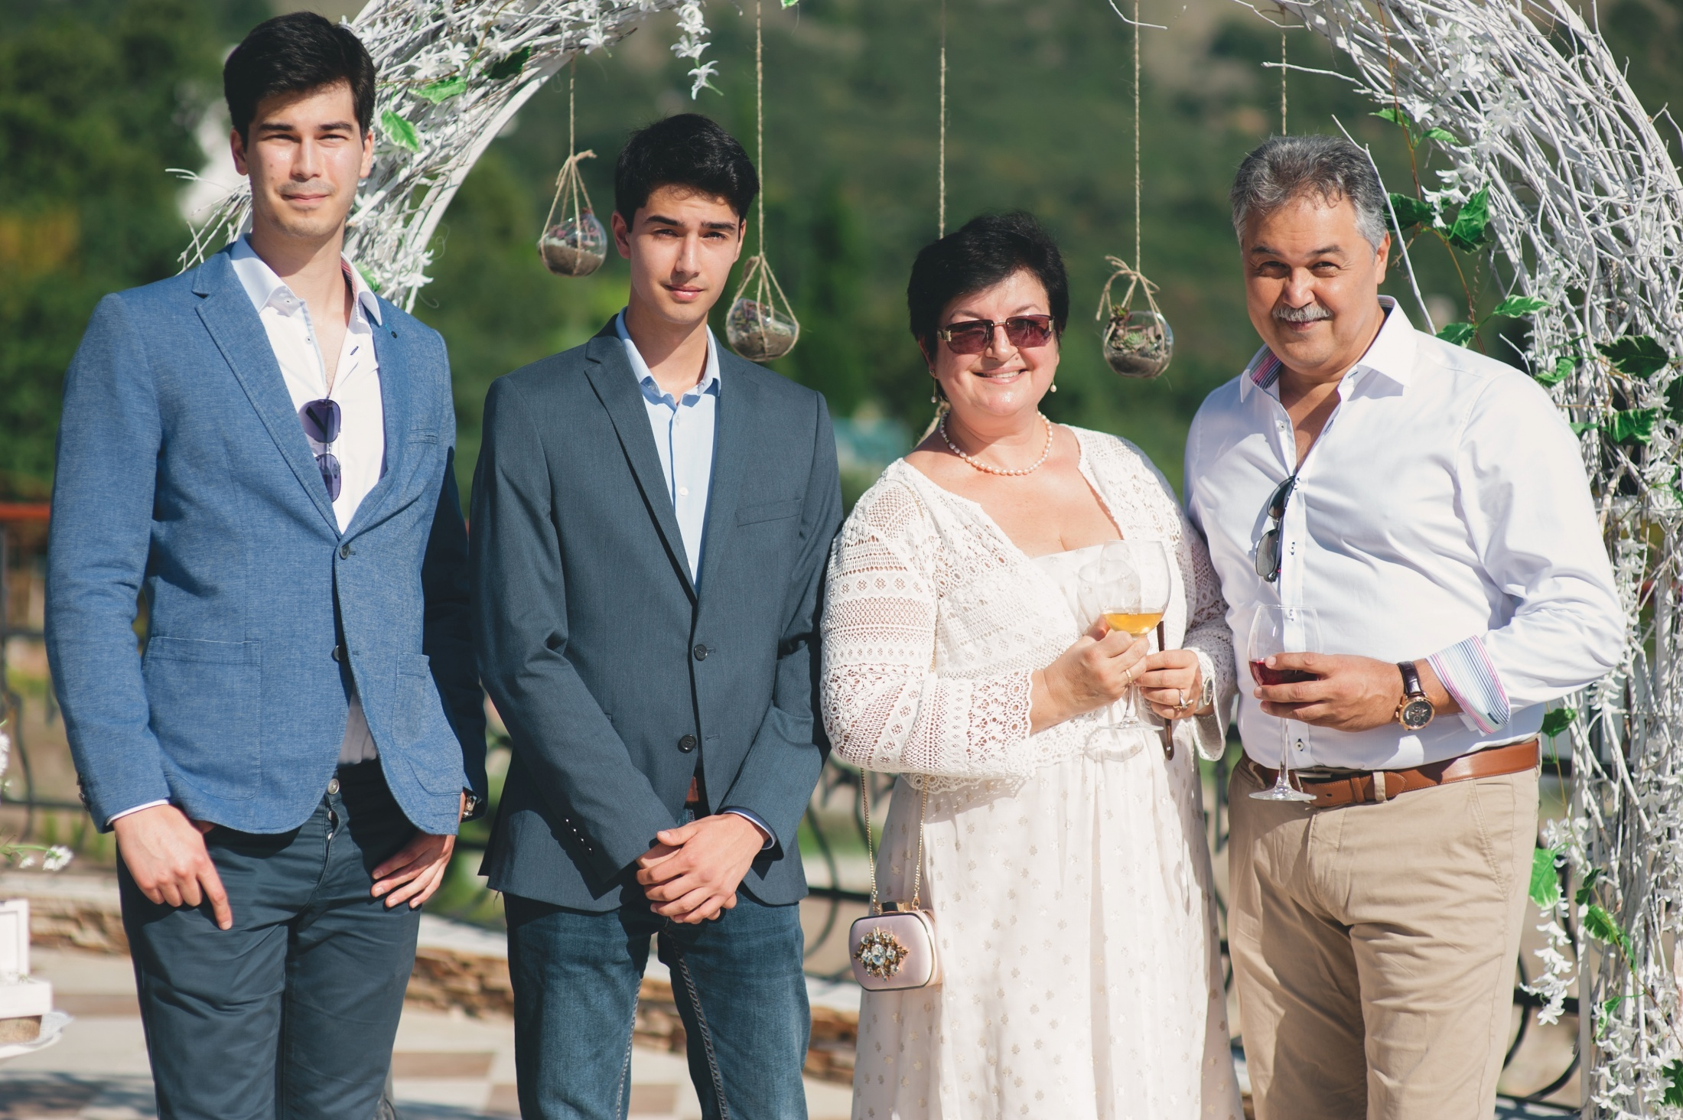
Г.Б. Билялова с семьёй

Slide 3
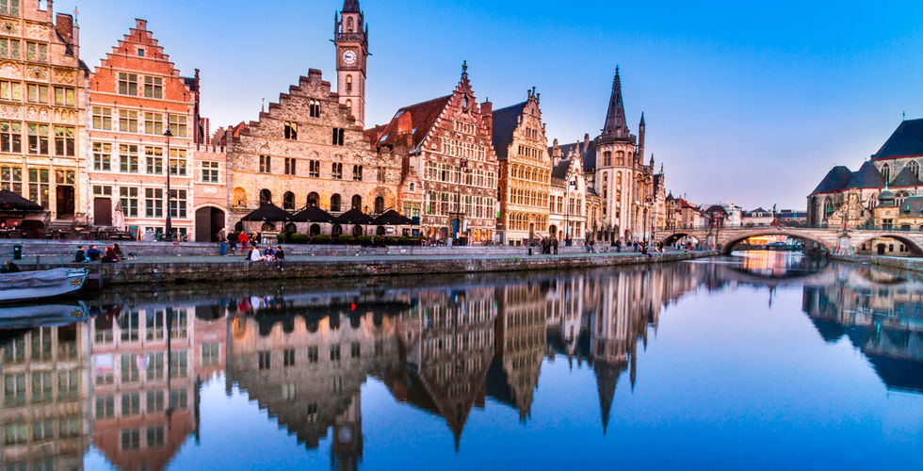

Slide 4
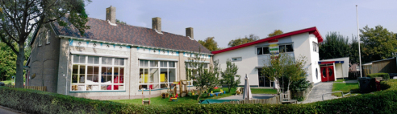
Ясли и инcтитут нянечек
(дети от 0 до 2,5 лет)

Slide 5
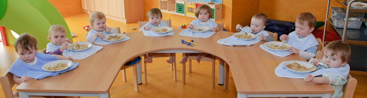

Slide 6
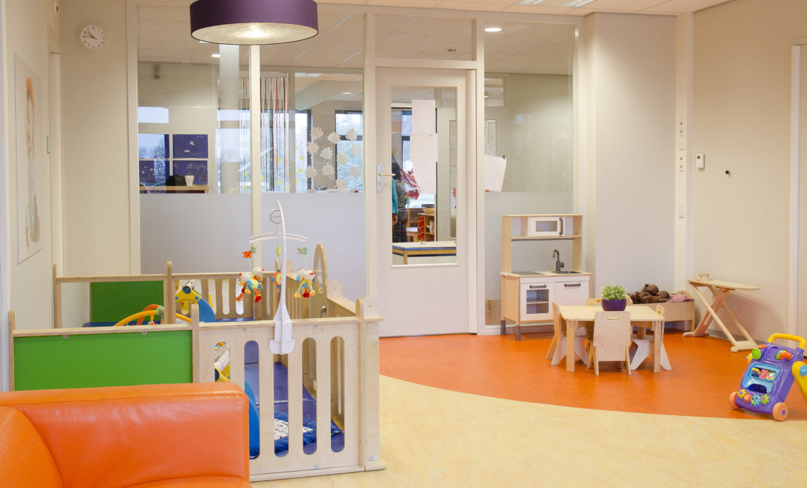

Slide 7
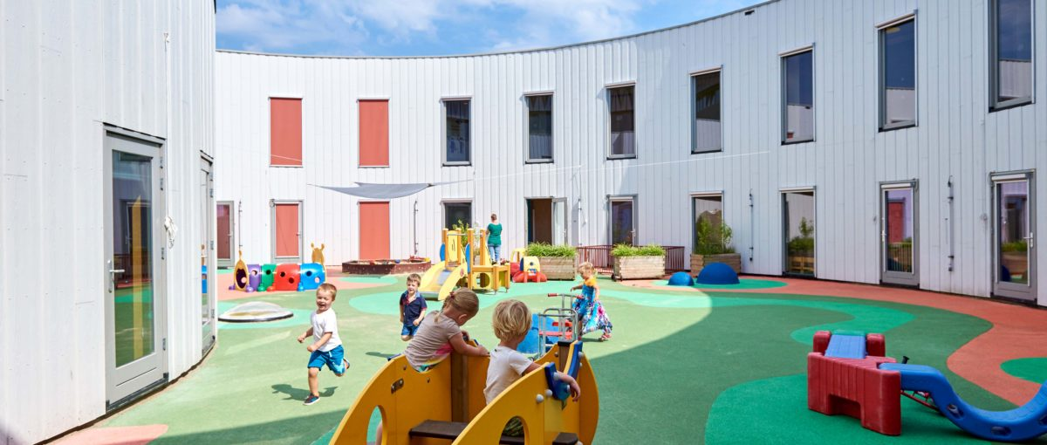
Малышковая школа
(детский сад)

Slide 8
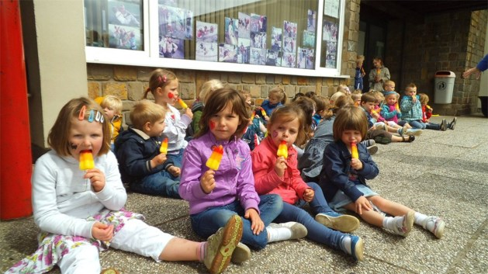

Slide 9
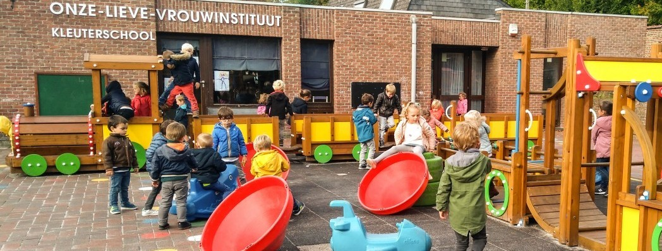

Slide 10
